Slide 1
プログラミング基礎A/ コンピューティング応用E M1830
2026年度 集中授業
春学期
7月28日(月)～7月31日(木)

Slide 2
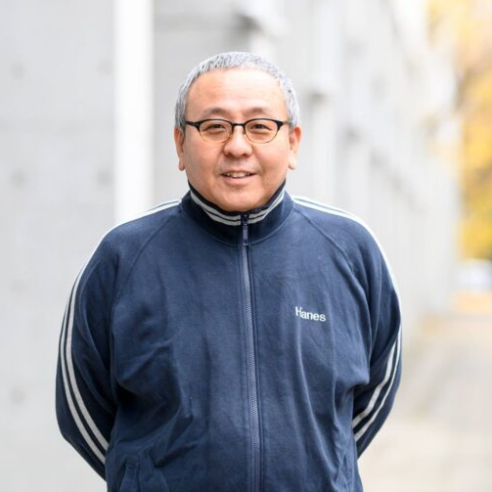
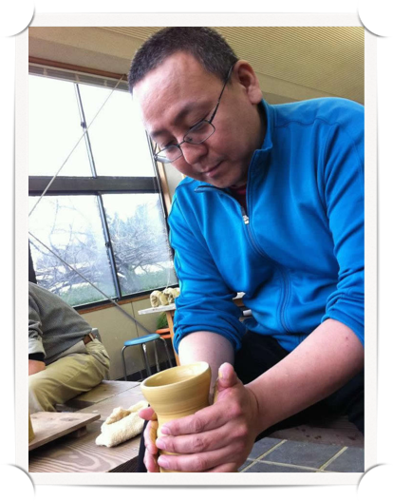
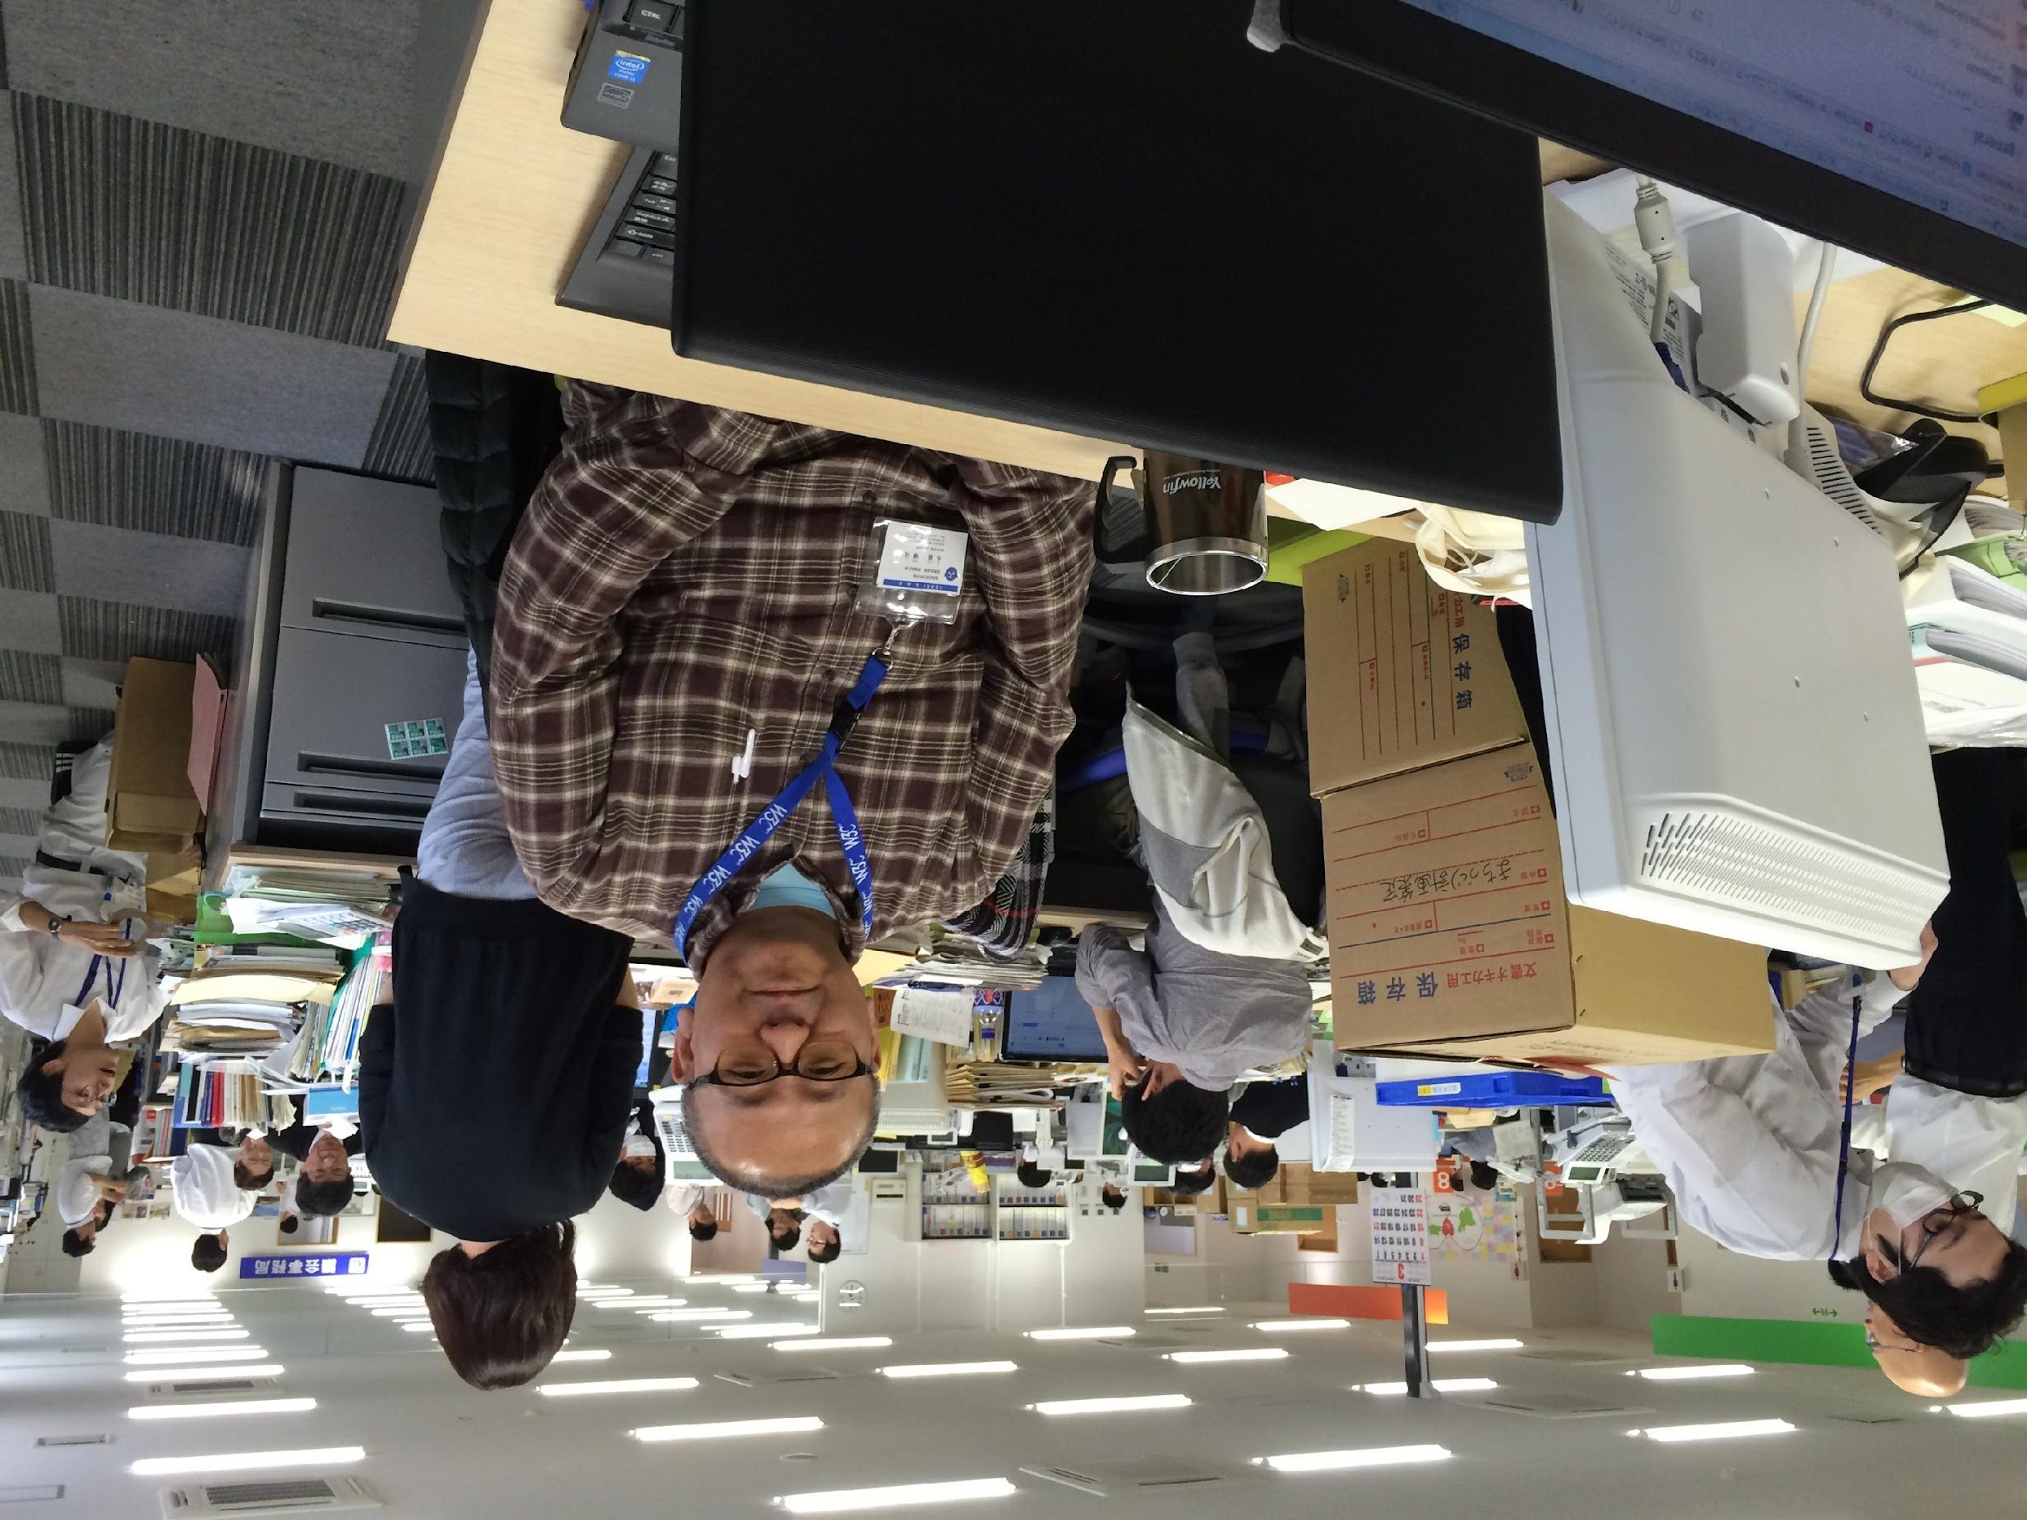
自己紹介
小俣 博司（HIROSHI OMATA）
Software Developer / Researcher
所属
東京大学空間情報科学研究センター 特任研究員
東京大学デジタル空間社会連携研究機構
シビックテック・デザイン学創成寄付研究部門
学位
社会起業修士(MBA-SE)（専門職）
専門
シビックテック / 地理空間情報 / 社会情報
その他
・日本評価学会認定評価士
・武蔵大学 非常勤講師
・一般社団法人 シビックテックジャパン 代表理事
・さがみソーシャルイノベーションラボ (SSIL) (設立予定)
・アーバンデータチャレンジ事務局
・総務省 地域情報化アドバイザー
・金沢シビックテック推進協議会
・社会情報学会 シビックテック・デザイン研究会
興味・活動
佐野川茶 (神奈川県相模原市藤野地区）/ 社会インパクト評価
/ Djangoja / DjangoGirls Japan(Tokyo) / Geo+Python JP
https://researchmap.jp/homata
https://hackmd.io/@homata/self-introduction

Slide 3
授業について

Slide 4
授業時間
1限 9:00-10:45
2限 10:55-12:40
昼休み 12:40-13:25
3限 13:25-15:10
4限 15:20-17:05
5限 17:15-19:00
6限 19:10-20:55

Slide 5
2026年度 集中授業 実施計画書
春学期 プログラミング基礎A/コンピューティング応用E
2026年7月27日（月）2～4時限 (第1回～第3回)
2026年7月28日（火）2～4時限 (第4回～第6回)
2026年7月29日（水）2～4時限 (第7回～第9回)
2026年7月30日（木）1～4時限 (第10回～第13回)
(最終日のみ1限からです)
105分×13回
実施場所: 9201教室 (9号館 2階 )

Slide 6
授業の概要
初⼼者向けの Pythonプログラミング⼊⾨です。
Pythonの基本⽂法を学ぶだけでなく、コンピューターやプログラミングの基礎知識となる部分を習得することを⽬標 としています。
「プログラミング応⽤A」 で学ぶための基礎学習にもなってます。

Slide 7
授業の目的・目標
目的
Pythonプログラミングの基礎的な知識の習得
目標
Pythonで簡単なプログラム開発ができるようになる。
様々なデータを収集・分析する準備ができる。
コンピューターとプログラミングの基本を理解する。

Slide 8
スケジュール
授業スケジュール（全13回）
第1回 オリエンテーション・Google Cloabの使い方
第2回 コンピューターとプログラミングとは？
第3回 Pythonの基礎
第4回 数値演算と文字列
第5回 データ構造（数値、⽂字列、リスト、辞書）
第6回 条件分岐、ファイル⼊出⼒の基本
第7回 テスト・デバッグ、コードスタイル
第8回 制御フロー（条件分岐、繰り返し、イテレータ、内包表記）
第9回 関数と例外処理（オブジェクト、クラス、例外処理）
第10回 Pythonのライブラリ・パッケージ（演算系）
第11回 高階関数とpandasライブラリ
第12回 Pythonのライブラリ・パッケージ（グラフ可視化）
第13回 演習課題

Slide 9
資料配布について
スライド資料は３Sを通じて配布します
演習資料は別途お知らせします
本授業では特定の教科書は指定しません
必要に応じて、また希望があった場合は、参考書を提示することもありますが、 参考書の購入は必須ではありません
AIやツールに関しては、日進月歩なので、書籍を購入するよりも、ウェブサイトやAIなどで最新情報に基づき学んだ方が良いケースがあります

Slide 10
授業の進め方
講義形式
プログラミング説明
課題説明
演習形式
自習
プログラミング演習
課題に取り組む

Slide 11
授業の進め方の補足
各授業日ごとに簡単なアンケートを提出してください
アンケート提出で出席とみなします。
毎日の授業の最後にアンケートをお伝えします。
やむを得ない事情により締切後の提出となる場合は、必ず事前に講師までご連絡ください。
授業ではパソコンを使用します
パソコンをご持参のうえ授業に参加してください。
iPhoneやiPadなどのスマートフォン・タブレット端末でも授業への参加は可能です
ただし、一部の操作が端末によっては行えない場合があります
その際は、遠慮なく講師までご相談ください
教室にはパソコン等の電源設備がありません
演習や課題に取り組む時間は、授業時間内で自習時間として設定します
自習時間は教室内外を自由に移動して作業してください
質問があれば教室で対応します
オンラインのツール利用する予定です

Slide 12
授業で用いるツール
Google Colaboratory (https://colab.google/)
ノートブックを開く (https://colab.research.google.com/)
新規ノートブックを作成 (https://colab.research.google.com/?authuser=0#create=true)
Googleアカウントが必要です
アカウントが無い方は新規登録してください
アカウントが作成できない方は相談ください
Jupyter Notebookを使ってローカルで環境構築をしてください

Slide 13
評価方法
授業アンケート（10％）
授業日ごとにアンケートを入力してください
アンケートの提出をもって出席とみなします
授業への取り組み（10％）
授業での取り組み状況や参加状況を評価します
最終課題（80％）
最終課題を提出していただいて、それを評価します

Slide 14
講師への質問・連絡
授業に関して質問があった場合は、あまり悩まずに気軽に講師まで連絡してください。
また授業の進め方などで意見や感想など特に伝えたいことがあった場合も同様に連絡をしてください。
連絡方法：以下のいずれかで行ってください
3SのQ＆Aへの入力
講師へメール: op.homata@gmail.com

Slide 15
Pythonサイト
Pyhon (公式)
URL: https://www.python.org/
ドキュメント：https://www.python.org/doc/
マニュアル：https://docs.python.org/ja/3/
Python 標準ライブラリ：https://docs.python.org/ja/3/library/index.html
Python For Beginners: https://www.python.org/about/gettingstarted/
ダウンロード: https://www.python.org/downloads/
Python チュートリアル: https://docs.python.org/ja/3/tutorial/index.html
Python Japan (日本のコミュニティ)
URL: https://www.python.jp/
Python環境構築ガイド: https://www.python.jp/install/install.html
ゼロからのPython入門講座: https://www.python.jp/train/index.html

Slide 16
その他のツール (1/3)
Visual Studio Code (VS Code)
Visual Studio Code (VS Code) は、Microsoftが開発した無料で利用できるコードエディターです。
拡張機能が豊富で、カスタマイズ性が高く、開発現場で広く利用されています。
URL: https://azure.microsoft.com/ja-jp/products/visual-studio-code
Jupyter Notebook
Webブラウザ上でPythonなどのコードを実行できるインタラクティブな環境を提供するオープンソースのツールです。
データ分析や機械学習の分野で広く利用され、コード、実行結果、メモなどをまとめて記述・管理できるのが特徴です。
Google Colabは、Google Driveと連携した、Jupyter Notebookをベースにした開発環境です。名前の通りGoogleが提供しているクラウドサービスです．
Jupyter Notebookはパソコン等に設定して実行する対話型実行環境です。
JupyterLabは、Jupyter Notebookの後継となる統合開発環境です。従来のNotebookで行えたことはすべてJupyterLabでも可能であり、さらに多くの機能が拡張されています
URL: https://jupyter.org/

Slide 17
その他のツール (2/3)
Anaconda (アナコンダ)
初心者でも簡単にPythonの開発環境をインストーラーを実行するだけで構築可能です。
データサイエンスや機械学習に関する作業をパソコンで行うための開発環境です。
Python言語を用いたデータ分析やモデリング、可視化などのタスクを簡単に実行できるように設計されています。
PythonとR言語の両方が実行可能です。
従業員数200名以上の営利企業では、Anacondaの利用は有料です
URL: https://www.anaconda.com/

Slide 18
その他のツール (3/3)
GitHub
公式サイト: https://github.com/
ソフトウェア開発者がコードを共有・管理・共同開発するための開発者のためのプラットフォーム
運営会社：GitHub, Inc.（現在はMicrosoftの子会社）
プログラムコードのバージョン管理
複数人での共同開発（コラボレーション）
PyCharm
公式サイト：https://www.jetbrains.com/pycharm/
Pythonの統合開発環境（IDE）で、JetBrains社が開発・提供
PyCharm 2025.1 から、PyCharm Community と Professional は統合されて単一の製品で提供
Community（無料: 基本的なPython開発に対応
Professional（有料）: Web開発（Django, Flask）、データサイエンス、リモート開発などに対応（学生・教員は無料ライセンスあり）

Slide 19
イントロ

Slide 20
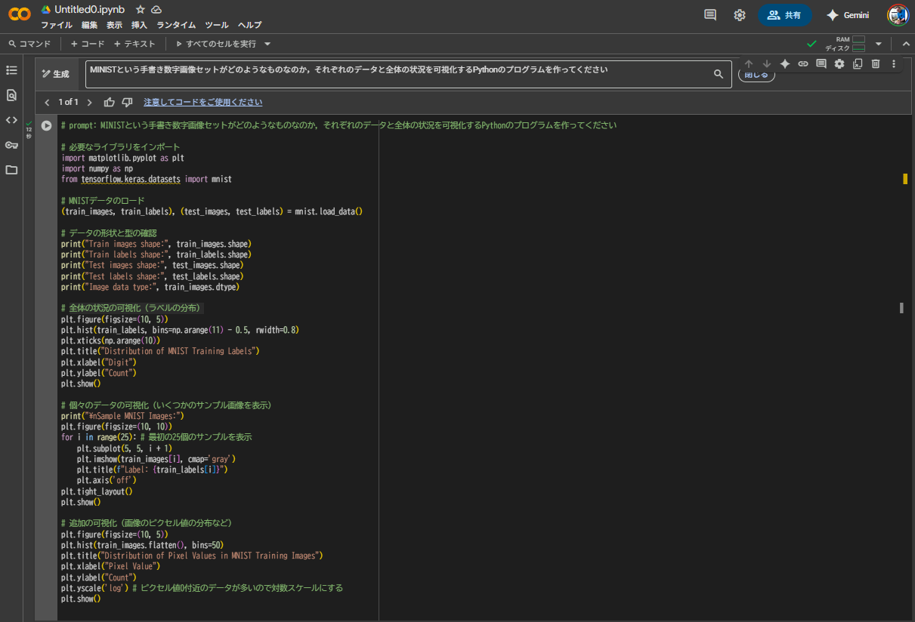
いまはもう，こんな時代： AIで思い通りに計算機を操れる
“MNISTという手書き数字画像データセットがどのようなものなのか，それぞれのデータと全体の状況を可視化するpythonプログラムをつくってください．”
Pythonのプログラムコードを自動で生成
九州大学 数理・データサイエンス教育研究センター／ 2024年9月版

Slide 21
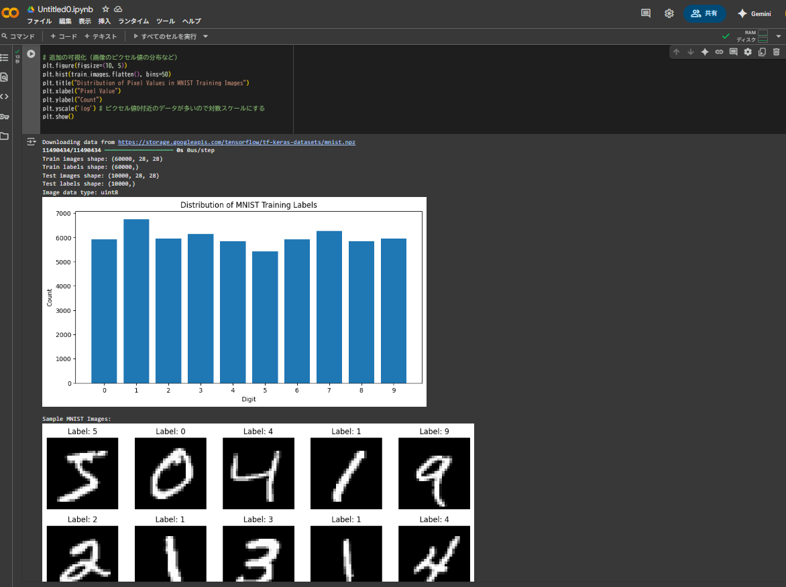
いまはもう，こんな時代： AIで思い通りに計算機を操れる
Pythonの自動で生成されたプログラムコードを実行
九州大学 数理・データサイエンス教育研究センター／ 2024年9月版

Slide 22
こんな時代だからこそ， 自分の身は自分で守らないと！
なにがどのように処理されていまの結果が出てるのか？
それは本当に自分が望んだ処理になっているのか？
間違っているとすればどのように修正すればよいのか？
これを正しい処理に修正できる人材が求められてます
九州大学 数理・データサイエンス教育研究センター／ 2024年9月版

Slide 23
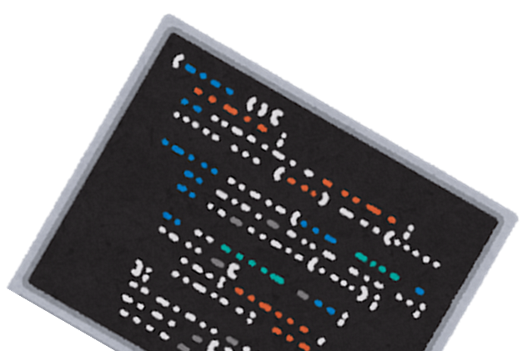

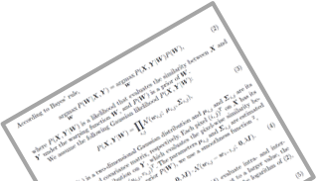

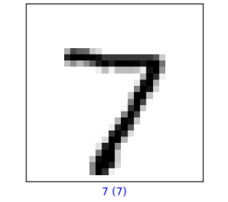
なんだかわからないが「できちゃう」
AIとうまく付き合う時代
“MNISTの手書き数字画像データセットを使って，他の数字画像を認識できるようなAIを作ってください．”
したいこと
できた！
よくわからない
「数式」「プログラム」
「AIによる支援」
九州大学 数理・データサイエンス教育研究センター／ 2024年9月版

Slide 24
演習資料

Slide 25
演習資料URL
Pythonプログラミング入門
https://homata.github.io/musashiuniv/

Slide 26
さあ、はじめましょう
よろしくお願いします

